Slide 1


6 Haziran - Pazar
LGS
2021
LİSELERE GEÇİŞ SINAVI
Mehmet SARIOĞLU
Psikolojik Danışman

Slide 2

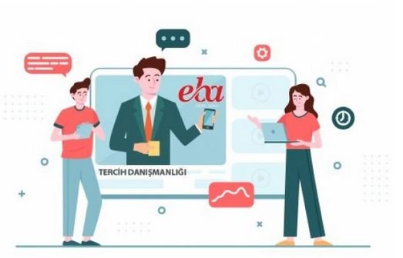
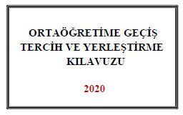

Önemli Uyarılar !
Mutlaka !
TERCİH KOMİSYONLARINDAN DESTEK ALINMALI
Mutlaka !
KILAVUZLAR OKUNMALI

Slide 3


Genel Bilgiler
2021 LGS Başvuru ve Uygulama Kılavuzu henüz yayımlanmamıştır.
Sunumda verilen bilgiler 2020 yılı kılavuzu esas alınarak hazırlanmıştır.
Sınav Giriş yerleri e-Okul sisteminden sınav tarihinden En Az 7 Gün önce ilan edilmektedir.
Sınava girmek zorunlu değildir.
LGS 2020 – 2021 Eğitim Öğretim yılı 8. sınıf öğretim programları esas alınarak yapılacaktır.
A
En geç 09.00’da sınava gireceğiniz binada hazır olmanız gerekmektedir.
B
3 yanlış 1 doğruyu götürmektedir.
C
D
Mehmet SARIOĞLU
Psikolojik Danışman

Slide 4
Sınav Uygulama Takvimi
Merkezi
Olarak
Yapılacak
Temmuz Ayının İlk Haftası
Temmuz Ayının Son Haftası
6 Haziran 2021
?
?
Sınav Sonuçlarının Açıklanması
Tercih İşlemleri
Sınav Başvuruları
Sınav Tarihi
Mehmet SARIOĞLU
Psikolojik Danışman

Slide 5

LGS Soru Tarzı ve Kapsamı
8
8. Sınıf konu ve kazanımlara göre
Okuduğunu anlama
Yorumlama
Sonuç Çıkarma
Problem Çözme
Analiz Yapma
Eleştirel Düşünme
ve benzeri becerileri ölçmektedir.
8. Sınıf
Milli Eğitim Bakanlığı belli aralıklarla
örnek sorular yayımlamaktadır.

Slide 6
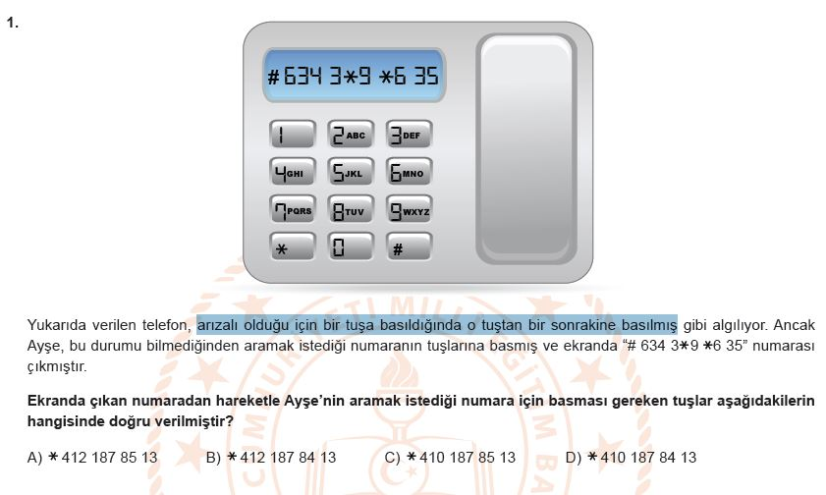
Yeni Nesil Örnek Soru

Slide 7


Sınav Uygulaması
155 dk.
90
Sınav Süresi
Soru
Sayısı
Mehmet SARIOĞLU
Psikolojik Danışman

Slide 8

Sınav Süresi ve Soru Sayıları
1.Oturum
2.Oturum
Sözel
Sayısal
50 Soru
75 dk.
40 Soru
80 dk.
45 dk. ARA
09.30
11.30

Slide 9
Genel Bilgiler
10 Soru
Yabancı Dil
20 Soru
20 Soru
Fen
Bilimleri
Matematik
1. Oturum
2. Oturum
20 Soru
10 Soru
Türkçe
Din Kültürü
SÖZEL
SAYISAL
10 Soru
İnkılap Tar.

Slide 10
Tanımlar
Merkezi Yerleştirme
Sınav puanı ile öğrenci alan liselere puan üstünlüğü ile yapılan yerleştirmedir.
Yerel Yerleştirme
Mehmet SARIOĞLU
Psikolojik Danışman
Kayıt alanı / ikamet dikkate alınarak Okul Başarı Puanı ( OBP ) ve diğer kriterler yapılan yerleştirmedir.
Okul Başarı Puanı ( OBP )
Ortaokul 6,7 ve 8. sınıflarda alınan Yıl Sonu Başarı Puanlarının ( YBP ) aritmetik ortalaması ile elde edilen
puandır. Virgülden sonra dört basamak yürütülür. Örn: 85,6521
Yıl Sonu Başarı Puanı ( YBP )
O yıla ait tüm derslerin ağırlıklı puanları toplamının haftalık toplam ders saati sayısına bölümü ile elde edilen
Puandır. Virgülden sonra dört basamak yürütülür.

Slide 11










Tanımlar
Kayıt Alanı
Coğrafi bütünlük, erişim ve ulaşım kolaylığı esasına dayalı olarak il / ilçe MEM tarafından ortaokul ve liselerin eşleştirildikleri farklı lise türlerinden oluşan alanı kapsar.
3 ( Üç ) tür Kayıt Alanı vardır. Her bir kayıt alanı farklı renklerle gösterilir.
Mehmet SARIOĞLU
Psikolojik Danışman
Kendi Kayıt Alanı
Komşu Kayıt Alanı
Diğer Kayıt Alanı
1
2
3

Slide 12



Lise Yerleştirme Türleri
Merkezi Yerleştirme
Yerel Yerleştirme
Yetenek Sınavı ile Yerleştirme
Sınav Puanı
[100 -500]
Yüzdelik Dilim
[% 0 – 85 ]
Kayıt Bölgesi - OBP
[ 0 – 100 ]
Yetenek Sınavı + OBP
[%70] + [%30]

Slide 13
Lise Türleri
Yüzdelik Dilim
[% 0 – 85]
Kayıt Bölgesi - OBP
[ 0 – 100 ]
Yetenek Sınavı + OBP
[%70] + [%30]
Fen Lisesi
Anadolu Lisesi
Sosyal Bil. Lisesi
Proje AİH Liseleri
MTAL /ATP
Anadolu Lisesi
And. İHL
MTAL /AMP
Güzel San. Lisesi
Spor Lisesi
Proje AİHL

Slide 14

MERKEZİ YERLEŞTİRME
Yüzdelik Dilim
[ % 0.1 - % 10 ]
Yüzdelik Dilim
[ % 1 - % 75 ]
FEN LİSELERİ
ANADOLU İMAM HATİP LİSELERİ
Sakarya Cevat Ayhan Fen Lisesi
Adapazarı Erkek Anadolu İHL
15 Temmuz Şehitler Fen Lisesi
Yenikent Erkek Anadolu İHL
Necmettin Erbakan Fen Lisesi
Şehit Yılmaz Ercan Kız Anadolu İHL
Akyazı Eyyup Genç Fen Lisesi
Geyve Kız Anadolu İHL
MESLEKİ VE TEKNİK ANADOLU LİSELERİ
Sakarya Anadolu Lisesi
Fatih MTAL / ATP
İMKB Mehmet Akif Ersoy MTAL / ATP
Sakarya Cemil Meriç Sosyal Bilimler Lisesi
İMKB Sakarya MTAL / ATP
SATSO Motorlu Taşıtlar MTAL / ATP

Slide 15
YEREL YERLEŞTİRME
ANADOLU LİSELERİ
Figen Sakallıoğlu Anadolu Lisesi - 95
Ali Dilmen Anadolu Lisesi - 85
Vali Mustafa Cahit Kıraç Anadolu Lisesi - 75
Geyve Anadolu Lisesi - 83
Kayıt Bölgesi - OBP
[ 0 – 100 ]
ANADOLU İMAM HATİP LİSELERİ
Detaylara Tercih Döneminde Bakılmalı
MESLEKİ VE TEKNİK ANADOLU LİSELERİ
Detaylara Tercih Döneminde Bakılmalı

Slide 16
Önemli Uyarılar !
Mutlaka !
TERCİH KOMİSYONLARINDAN DESTEK ALINMALI
Mutlaka !
KILAVUZLAR OKUNMALI

Slide 17


